Slide 2
Метапредметная олимпиада:
публичное выступление

Slide 3
Общие положения
Конкурсное метапредметное испытание «Публичное выступление» направлено на выявление учащихся основной школы (7-9 классы), достигших наивысших результатов в умении выступать перед аудиторией как с подготовленным текстом, так и в формате импровизации.

Slide 4
Испытание направлено на оценку следующего метапредметного результата:
умение осознанно использовать речевые средства в соответствии с задачей коммуникации для выражения своих чувств, мыслей и потребностей;
планирования и регуляции своей деятельности;
владение устной и письменной речью, монологической контекстной речью.

Slide 5
Регламент
Метапредметное конкурсное испытание «Публичное выступление» проводится
в два тура

Slide 6
Первый тур «Подготовленное выступление с опорой на жизненную историю»
Письменный этап
Участники заходят в помещение и занимают места в свободном порядке.
Каждому участнику предоставляется список из 50 тем. Участник выбирает ОДНУ тему, которая на его взгляд лучшим образом может раскрыть одну из подготовленных историй.
На данный этап отводится 45 минут. По истечению времени участник вкладывает в конверт свой заполненный рабочий бланк и отдает секретарю жюри.

Slide 7
Этап публичного выступления
Ведущий испытания в случайном порядке вытягивает конверт с тезисами и называет автора. После объявления фамилии выступающего ведущий отдает конверт жюри. Участник в течение одной минуты настраивается на выступление.
Продолжительность выступления не более трех минут. По истечению времени выступление прерывается. По окончанию выступления участник отвечает на вопросы (не более пяти).

Slide 8
Второй тур «Блиц-импровизация»
трех раундов:
«Продолжи мысль»,
«Своя коммуникативная задача»,
«Новый контекст».

Slide 9
Подготовительный этап
За 16 часов до начала испытания участникам вывешивается информация, необходимая для прохождения испытания:
Перечень возможных стартовых тем.
Список пословиц и поговорок
Перечень коммуникативных задач.
Визуальные контексты.

Slide 10
Первый раунд «Закончи мысль»
Задача участника:
в течении 1 минуты продолжить мысль предыдущего выступающего, а затем внести свой контекст.

Slide 11
Контекст (от лат. contextus — сцепление, соединение, связь) , относительно законченный по смыслу отрывок текста или речи...

Slide 12
Практическая часть
Тема для контекста:
Выращивание кабачков в тепличных условиях;
Кому нужна школа без границ?
Стол, Стул, окно-дом ли это?
Глобальное потепление-проблема поколения?
Путешествие неограниченное путевкой.

Slide 13
Первый раунд «Закончи мысль»
Задача участника:
в течении 1 минуты продолжить мысль предыдущего выступающего, а затем внести свой контекст.

Slide 14
Процедура.
После выступления любой участник, желающий продолжить высказанную мысль, поднимает руку. Во время выступления руки поднимать нельзя! Первая рука отсчитывается после завершения предыдущего выступления.

Slide 15
Важно!
Участник на протяжении раунда может выступать только один раз после любого вброса

Slide 16
Критерии оценивания
Продолжение мысли.
Введение своего контекста.
Использование невербальных средств.
Мах: 30 баллов.

Slide 17
Кому нужна школа без границ?

Slide 18
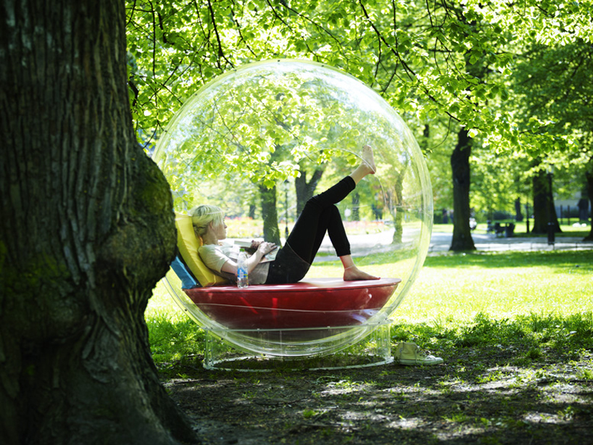
Путешествие неограниченное путевкой.

Slide 19
Второй раунд «Новый контекст»
Задача участника: высказываясь на свободную тему в течение 2 минут, учесть и раскрыть предлагаемые визуальные контексты.

Slide 20
Процедура
Четыре темы на выбор ( 3-заданные темы, одна свободная);
20 секунд участнику на выбор темы;
Называет тему и начинает говорить;
Через 30 секунд подается первый визуальный контекст. Участник должен учесть в своем выступление данный контекст;
В течении оставшегося времени может раскрыть еще два контекста; ( двойной хлопок);
Через 90 секунд выступление прерывается;

Slide 21
критерии
Свободное речепорождение
Работа с контекстами;
Удержание внимания аудитории
Мах: 40 бал.

Slide 22
Практическая часть
Свободная тема
Стремись не к тому, чтобы добиться успеха, а к тому, чтобы твоя жизнь имела смысл.
Не будь грамотен, будь памятен! (Русская пословица)
Первый парень на деревне, а в деревне два двора

Slide 23
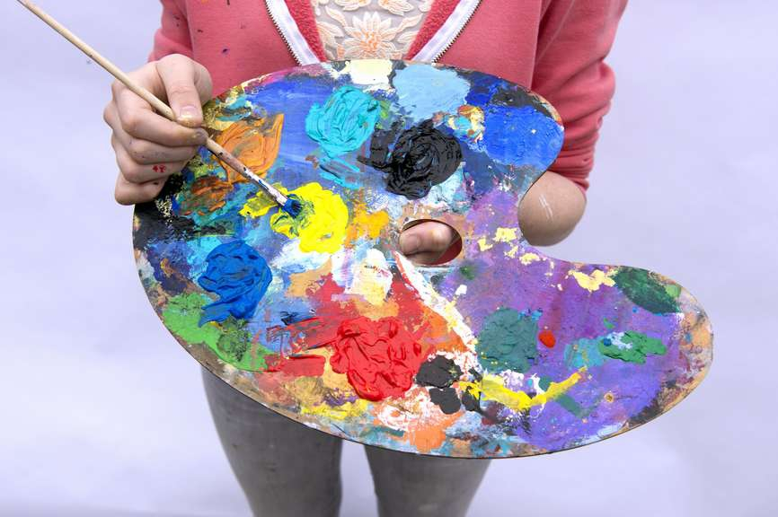

Slide 24
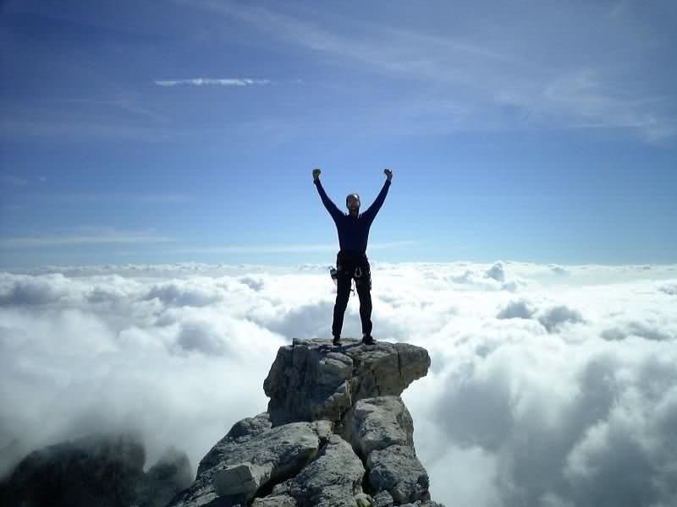

Slide 26
Свободная тема
Призвание каждого человека в духовной деятельности — в постоянном искании правды и смысла жизни. Антон Павлович Чехов
Не ищи зайца в бору: на опушке сидит. (русская пословица)
Семеро одного подождали и убежали

Slide 27
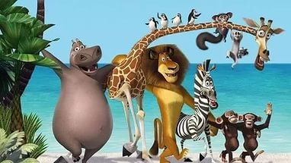

Slide 30
Свободная тема
Жизнь не в том, чтобы жить, а в том, чтобы чувствовать, что живешь. Василий Осипович Ключевский
Знание - сокровище, которое повсюду следует за тем, кто им обладает. (Китайская пословица)
4. Если бы я была едой, я была бы... шоколадом

Slide 32
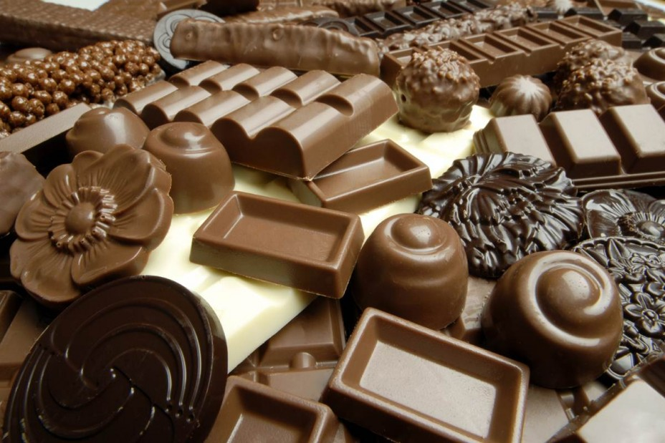

Slide 33
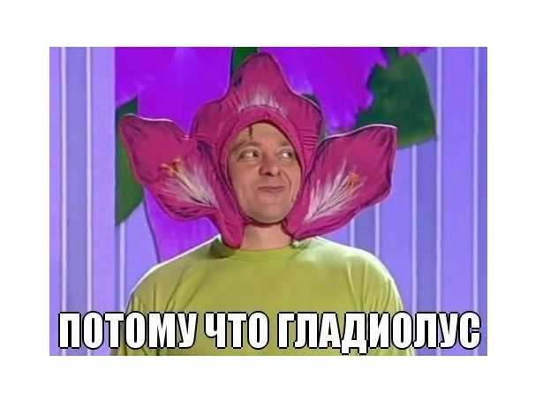

Slide 34
Свободная тема
Жизнь наша есть борьба. (Еврипид)
Мудрено тому учить, чего не знаем сами. ( русская пословица)
Если бы я была временем суток, я была бы... ночью

Slide 35
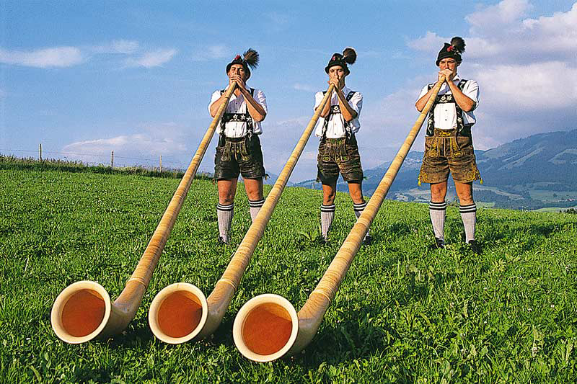

Slide 38
Свободная тема
Я уверен, что смысл жизни для каждого из нас — просто расти в любви. Лев Николаевич Толстой
Гусь свинье не сосед
Если бы я была запахом, я бы была... свежестью грозы

Slide 39
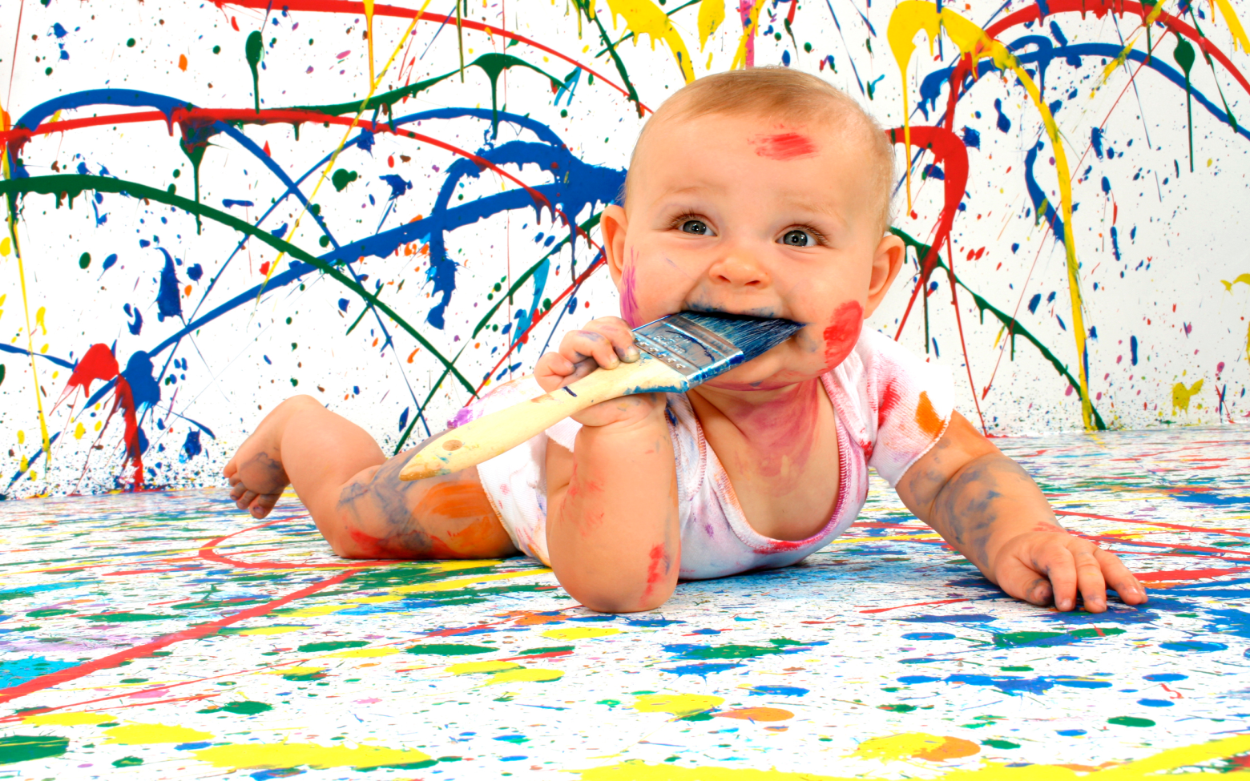

Slide 40
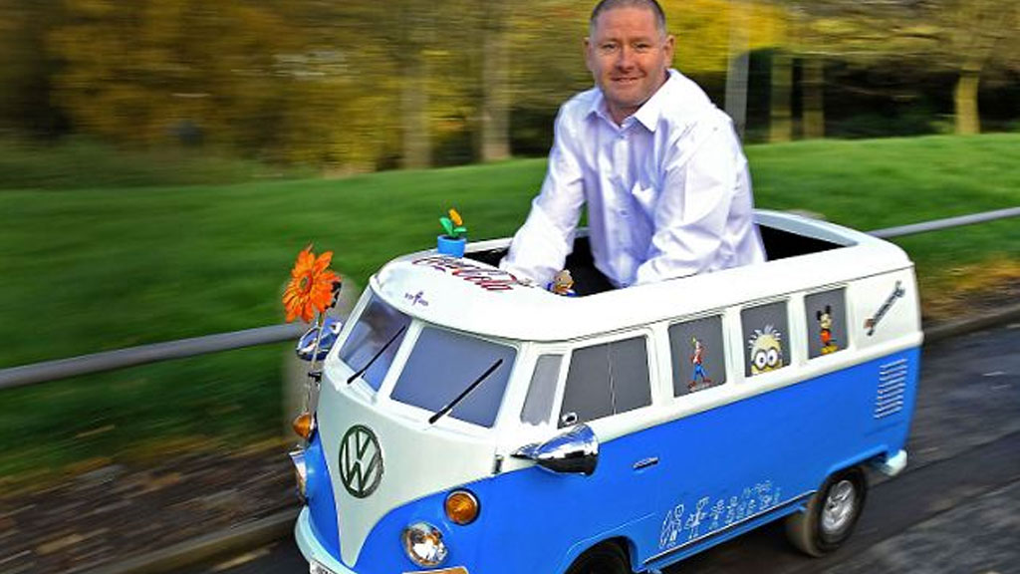

Slide 41
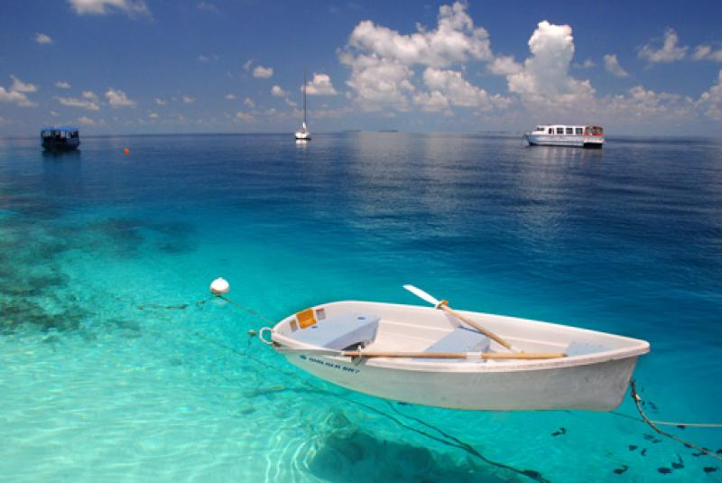

Slide 42
Свободная тема
Жить — значит чувствовать, наслаждаться жизнью, чувствовать непрестанно новое, которое бы напоминало, что мы живем. Николай Иванович Лобачевский
3. Один семерых не ждет
4. Треугольник квадрату не товарищ.

Slide 43
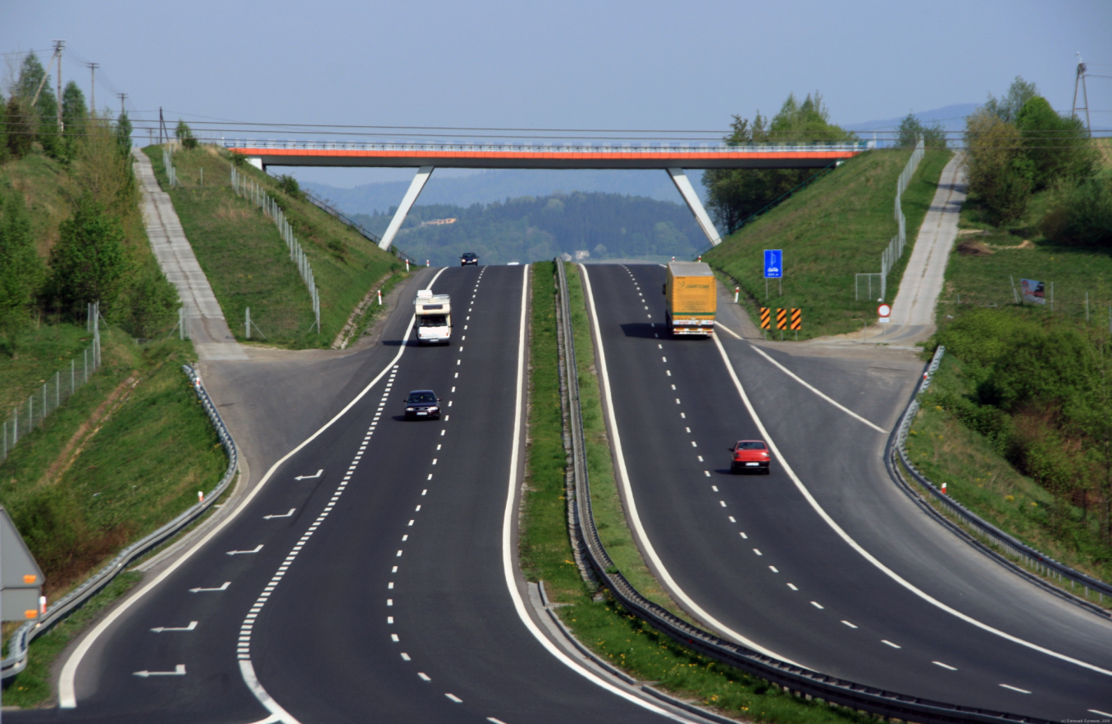

Slide 44
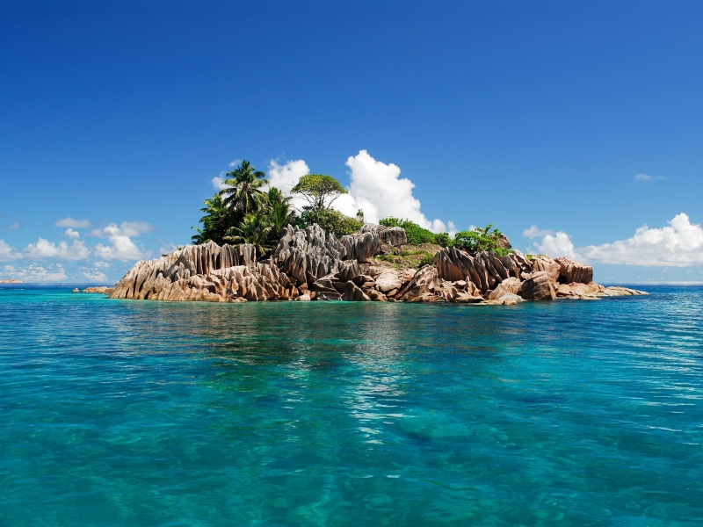

Slide 45
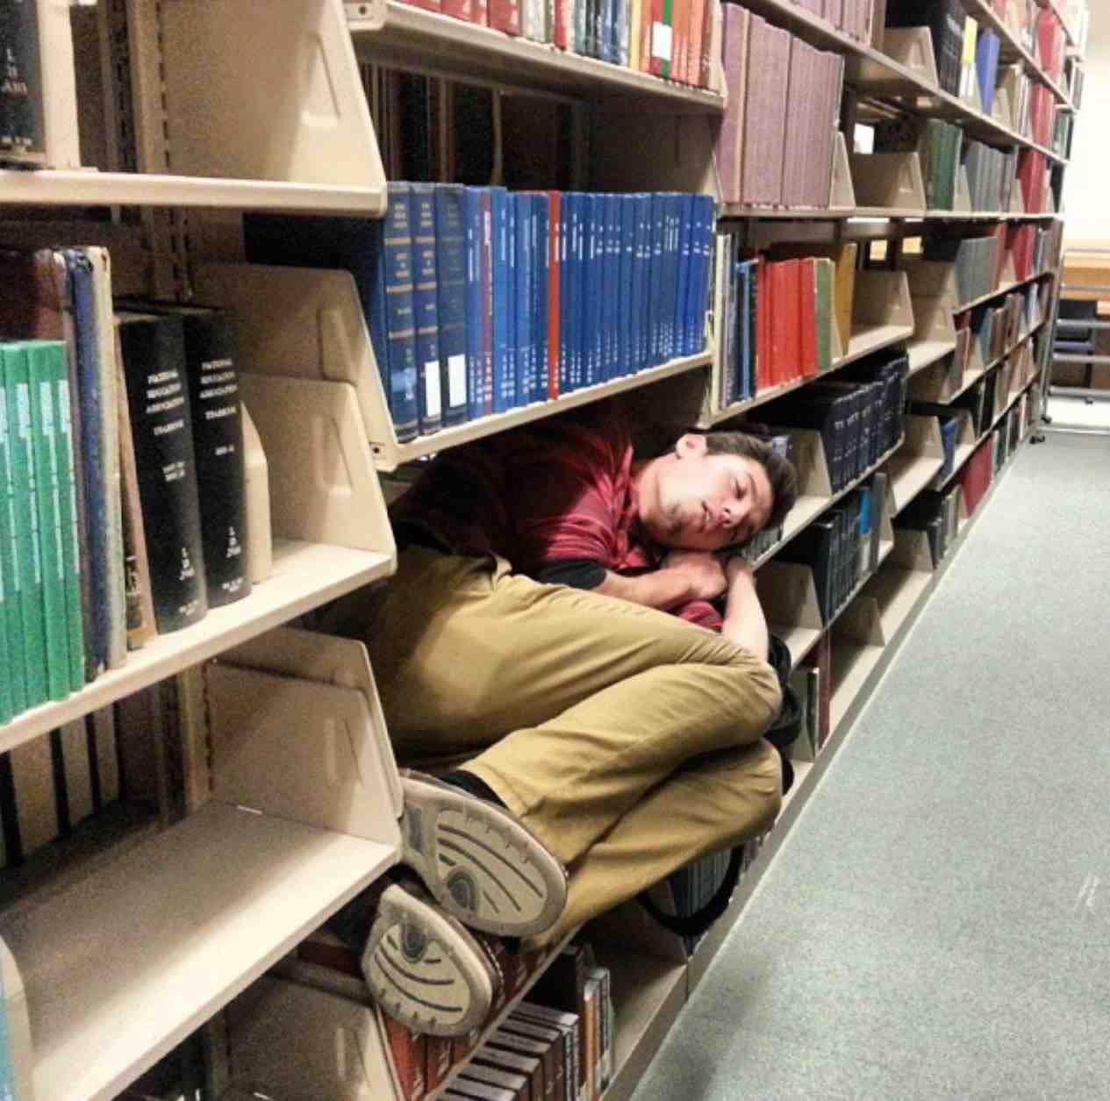

Slide 46
Свободная тема
“Если путь твой к познанию мира ведет, Как бы ни был он долог и труден — вперед! Фирдоуси
Слово — серебро, молчание — золото.
Подай палец, а за руку сам ухвачу.

Slide 47
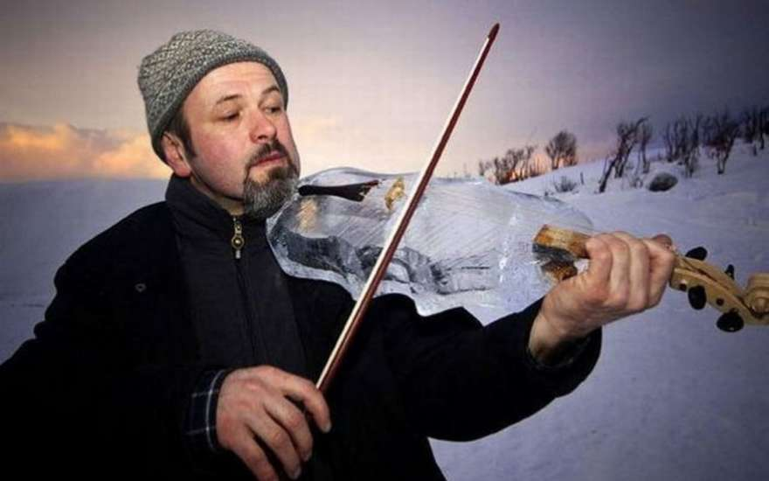

Slide 48
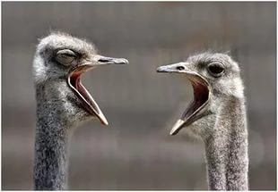

Slide 49
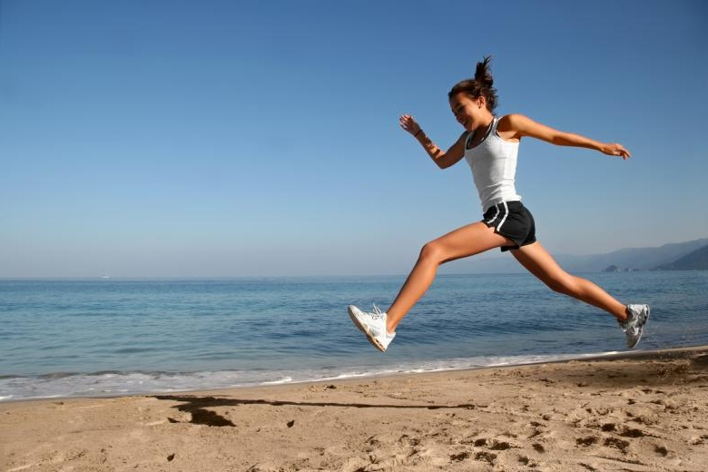

Slide 50
Рефлексия
2 позиции.
1 позиция: эксперт ( работа с критериями)
2 позиция: тьютор (что взяли, что поняли, будете ли применять дальше)

Slide 51
Тренинг

Slide 52
Уверенное начало
Выбирают любого человека в круге. Он меняет позы через несколько человек. В круге составляют рассказ
о том как все прошло

Slide 53
Упражнение № 2 Коммуникативная игра
Задача: передай содержания занятия любым символом, аббревиатурой, рисунком.

